Slide 1



4 중대
중대장
한찬희
부중대장
진동녁
기타
임영환, 문원선

Slide 2


목 차
01
개발 일정
02
Architecture
03
AWS를 사용하는 이유
04
Auto Scaling
05
Pipe Line
06
S3

Slide 3


개발 일정
Day | 20 | 21 | 22 | 23 | 24 | 25 | 26 | 27 | 28 | 29 | 30 | 1
구성 회의
기술 자료 수집
코드 작성
테스트

Slide 4
















Architecture
AWS Cloud
Virtual private cloud (VPC)
Route 53
Availability Zone 1
User
Private subnet
S3_Main
ELB Load Balancer
RDS-1-Main
Availability Zone 2
AWS Certificate Manager
Auto scaling Group
Code Pipe Line
Git push
Public subnet
Web
Web2
Admin
Code Builder
Bastion Host
NAT Gateway
S3_PipeLine
Code Deploy

Slide 5
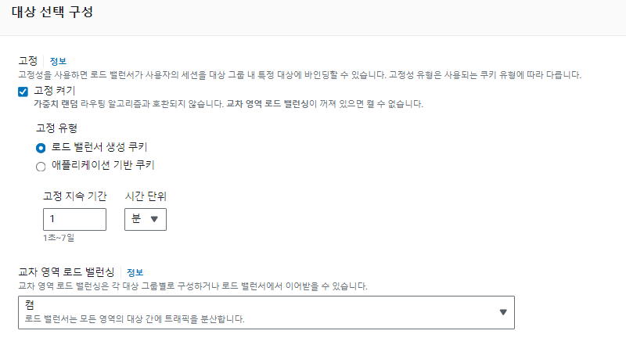
ALB StickySession
Http Session Line
Web
ELB Load Balancer
Web2

Slide 6
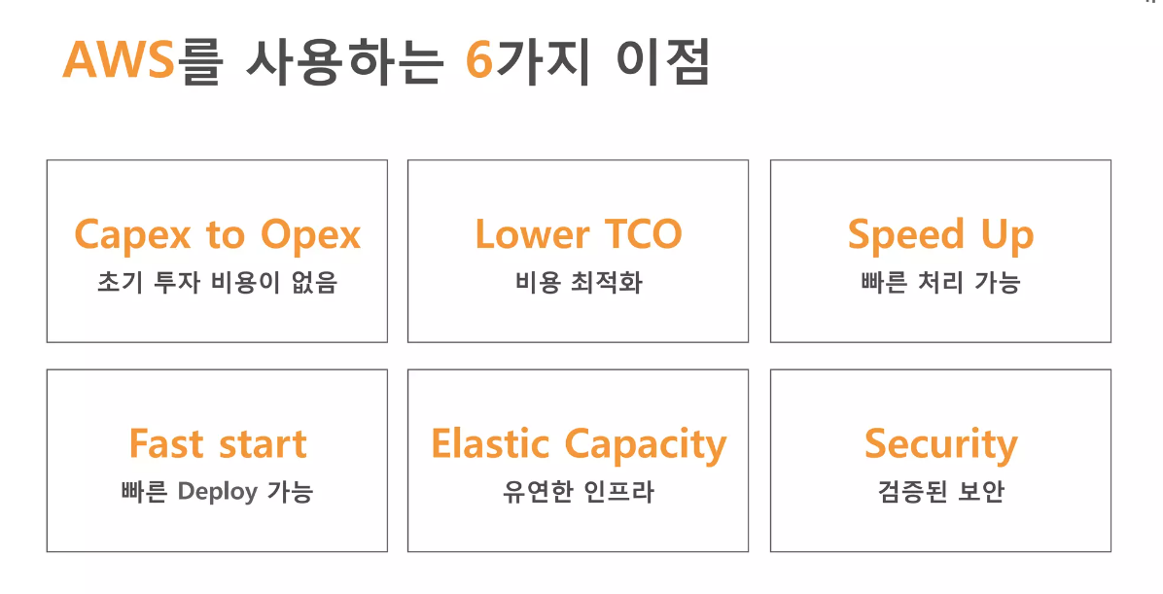
Architecture
AWS를 사용하는 이유
높은 안정성과 효율
Amazone Web Service 이하 AWS는 보편적으로 필요로 하는 기능들이 이미 구성되어 있어 적은 인력과 비용으로 환경에 적합한 효과적이고 유연한 인프라 구축이 가능한 점에서 많은 기업들의 선택을 받아왔습니다.
그 결과 2019년부터 현재까지 클라우드 시장에서 점유율 1등의 자리를 놓치지 않는 모습과 함께 많은 기업들이 사용중임을 보여주면서 그에 따른 서비스의 안정성이 증명됐습니다.
2. 높은 보안성과 재해 복구
subnet 분리와 사용자별 권한 부여를 통해 민감성이 높은 개인정보와 같은 데이터의 유출과 허가되지 않은 외부 접속 방지가 가능하며 추가적인 방화벽 사용으로 높은 보안성을 챙겨갈 수 있습니다. 또한 Auto Scaling 서비스를 활용해 resource 용량을 traffic에 따라 자동으로 제어할 수 있게 구성되어 있어 server 자원의 효율적인 관리를 통해 한 층 더 안정적인 service를 제공합니다.
만약 유사 시의 상황이 발생해도 논리적인 가용영역 분리와 DB의 이중화를 통해 신속하고 복구율이 높은 대처가 가능합니다.

Slide 7
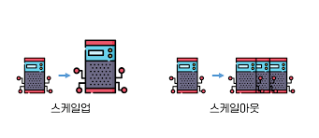
Auto Scaling
Auto Scaling은 서버의 과부하나 장애 등 서비스가 불능상태가 되면 자동으로 서버를 복제/추가 하여 서버를 늘려주는 작업으로
클라우드의 유연성을 돋보이게 하는 핵심 기술입니다.

Slide 8
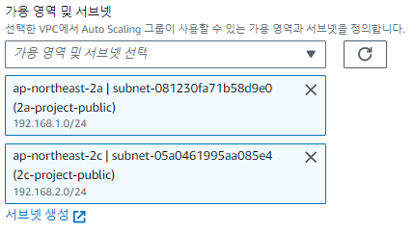
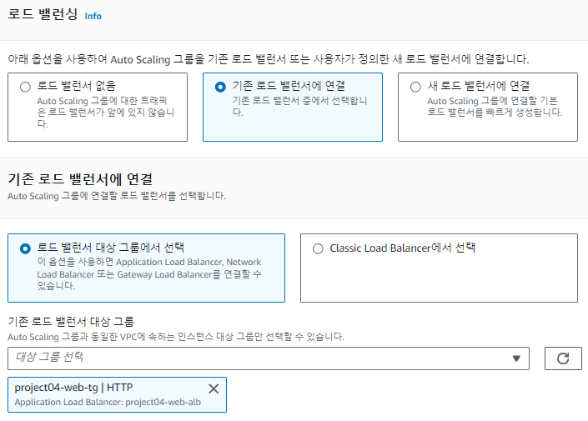
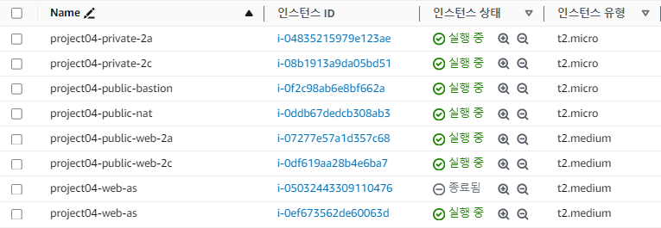
Auto Scaling

Slide 9
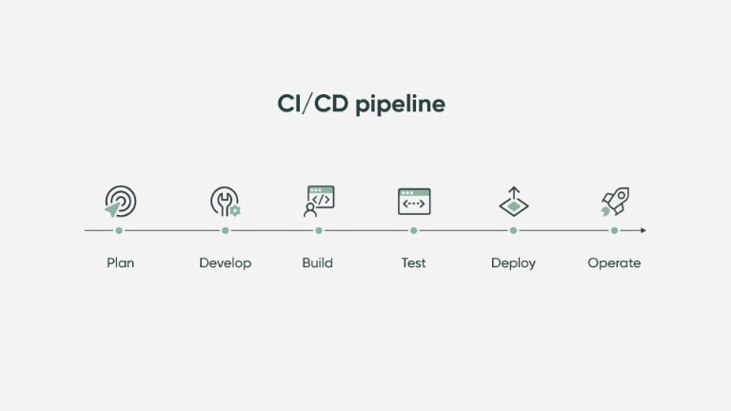
CI / CD 파이프 라인
CI (Continuous Integration)
개발자를 위한 자동화 프로세스인 지속적인 통합을 의미하며 애플리케이션에 대한 새로운 코드 변경사항이 정기적으로 빌드 및 테스트되어 공유 리포지토리에 통합 되므로 여러 명의 개발자가 동시에 작업 할 경우 충돌 할 수 있는 문제를 해결 할 수 있다.
CD (Continuous Delivery / Deployment)
지속적인 제공(Continuous Delivery)이란 개발자들이 적용한 변경사항이 테스트를 거쳐 리포지토리에 자동으로 업로드 되는것을 뜻하며 리포지토리에서 애플리케이션을 실시간 프로덕션 환경으로 배포 할 수 있다.
지속적인 배포(Coutninous Deployment)란 개발자들의 변경 사항을 리포지토리에서 고객이 사용 가능한 프로덕션 환경까지 자동으로 릴리즈 하는것을 의미한다.

Slide 10
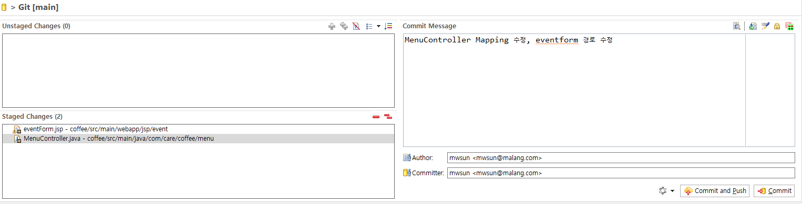
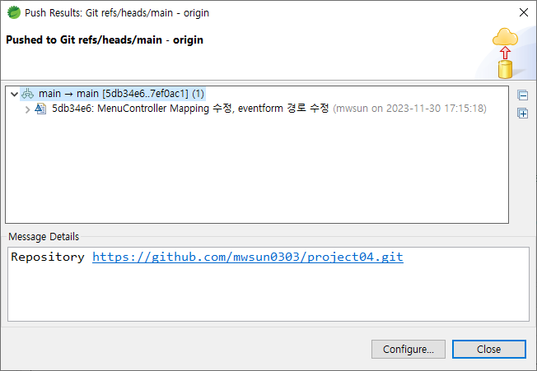
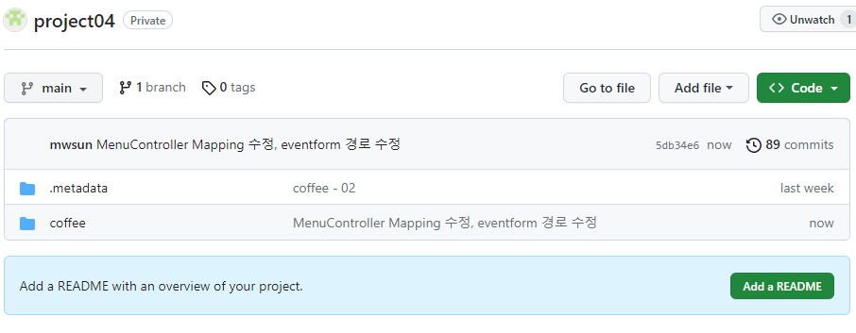
CI / CD 파이프 라인

Slide 11
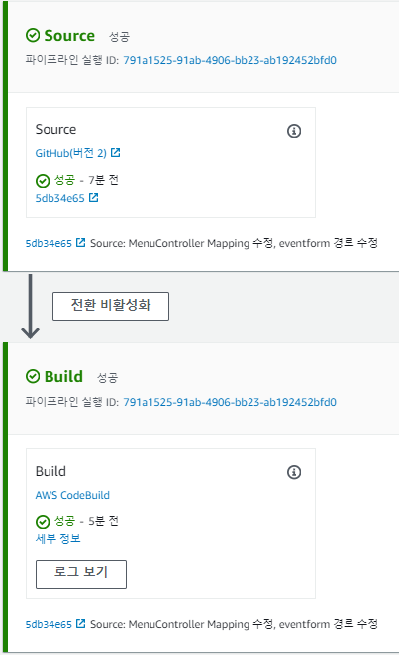
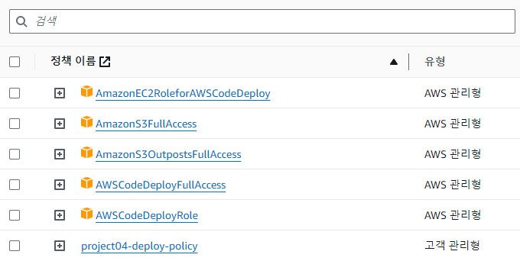
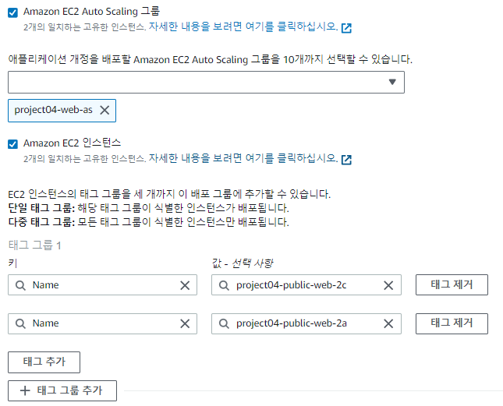
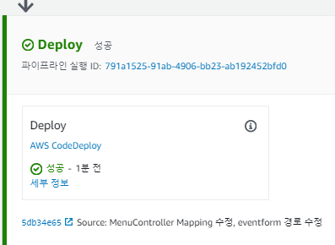
CI / CD 파이프 라인

Slide 12

AWS S3
Simple Storage Service의 약자로 파일 서버의 역할을 하는 서비스다. 일반적인 파일서버는 트래픽이 증가함에 따라서 장비를 증설하는 작업을 해야 하는데 S3는 이와 같은 것을 대행한다. 트래픽에 따른 시스템적인 문제는 걱정할 필요가 없어진다. 또 파일에 대한 접근 권한을 지정 할 수 있어서 서비스를 호스팅 용도로 사용하는 것을 방지 할 수 있다.

Slide 13
AWS S3
S3의 장점
많은 사용자가 접속을 해도 이를 감당하기 위해서 시스템적인 작업을 하지 않아도 된다.
저장할 수 있는 파일 수의 제한이 없다.
최소 1바이트에서 최대 5TB의 데이터를 저장하고 서비스 할 수 있다.
파일에 인증을 붙여서 무단으로 엑세스 하지 못하도록 할 수 있다.
HTTP와 BitTorrent 프로토콜을 지원한다.
REST, SOAP 인터페이스를 제공한다.
데이터를 여러 시설에서 중복으로 저장해 데이터의 손실이 발생할 경우 자동으로 복원한다.
버전관리 기능을 통해서 사용자에 의한 실수도 복원이 가능하다.
정보의 중요도에 따라서 보호 수준을 차등 할 수 있고, 이에 따라서 비용을 절감 할 수 있다. (RSS)

Slide 14
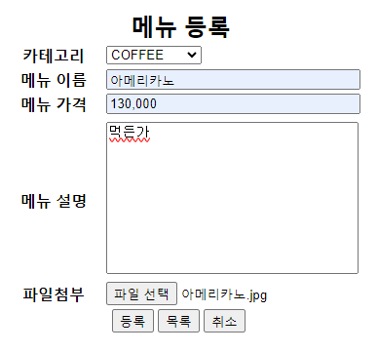
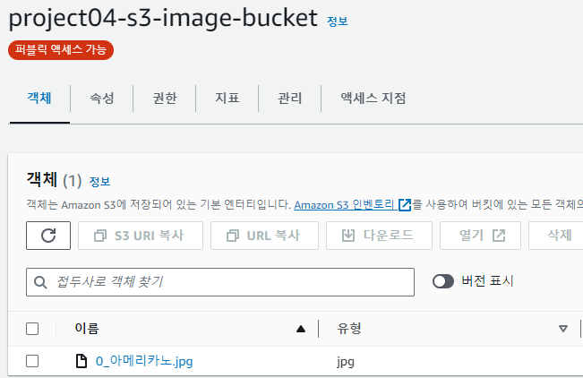
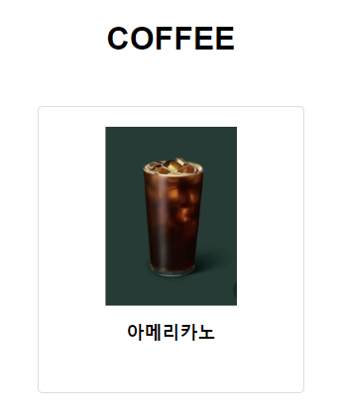
AWS S3

Slide 15
THANK YOU
https://www.babamba.link/

